Slide 1
0.1 + 0.2 === 0.3 ? - 陈欢斌

Slide 2
概述
(前置知识)进制转换
(常见)使用场景
原理
解决方案
进阶

Slide 3
(前置知识)进制转换

Slide 4
二进制转换为十进制
二进制1000.01转为十进制:
1 * 2^3 + 0 * 2^2 + 0 * 2^1 + 0 * 2^0 + 0 * 2^-1 + 1 * 2^-2 = 8.25
这样算起来, 比较麻烦, 所以, 我们使用程序计算

Slide 5
二进制转换为十进制
1. 二进制整数部分转换为十进制
parseInt(string, radix), ps: 如果二进制数有小数部分，那小数部分的数值会被直接舍去
string： 必需。要被解析的字符串
radix ： 可选(2~36)。表示要解析的数字的基数
parseInt('1000', 2); // 8
parseInt('1000.01', 2); // 8
2. 二进制小数部分转换为十进制
思路:
1. 取出小数部分
2. 将小数部分的每位取出
3. 将取出的每位分别转换为十进制数
4. 将转换之后的各个十进制数相加，得到由整个二进制小数部分转换成的十进制数

Slide 6
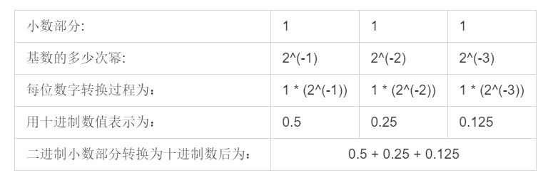
二进制转换为十进制
比如：1111011.111 的小数部分为：111

Slide 7
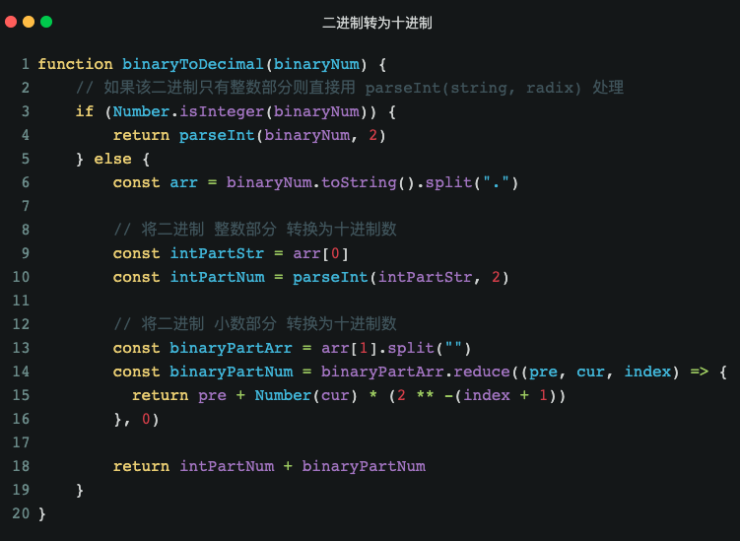
二进制转换为十进制
function binaryToDecimal(binaryNum) {
// 如果该二进制只有整数部分则直接用 parseInt(string, radix) 处理
if (Number.isInteger(binaryNum)) {
return parseInt(binaryNum, 2)
} else {
const arr = binaryNum.toString().split(".")
// 将二进制整数部分转换为十进制数
const intPartStr = arr[0]
const intPartNum = parseInt(intPartStr, 2)
// 将二进制小数部分转换为十进制数
const binaryPartArr = arr[1].split("")
const binaryPartNum = binaryPartArr.reduce((pre, cur, index) => {
return pre + Number(cur) * (2 ** -(index + 1))
}, 0)
return intPartNum + binaryPartNum
}
}
// 使用
binaryToDecimal(1000.01)

Slide 8
十进制转换为二进制
手动计算, 转化规则如下:
整数部分除二取余数， 直到商为0，逆序排列;
小数部分乘2取整，顺序排列，直到积中小数部分为0或者到达要求精度
示例: 8.25
8转为二进制
8 / 2 = 4...0 取0
4 / 2 = 2...0 取0
2 / 2 = 1...0 取0
1 / 2 = 0...1 取1
二进制结果为：1000
于是可得出8.25的二进制表示：1000.01
0.25转为二进制
0.25 * 2 = 0.50 取0
0.50 * 2 = 1.00 取1
二进制结果为：01

Slide 9
十进制转换为二进制
程序计算
number.toString(radix), radix: 2~36
使用toString()可以把10进制转化成任意进制：
(8).toString(2) // "1000”
(8.25).toString(2) // "1000.01"

Slide 10
十进制转换为二进制
手动计算 0.1:
0.0 0011 0011 0011 0011 0011 0011 0011 0011 0011 0011… 无限循环
0.1 * 2 == 0.2 0
0.2 * 2 == 0.4 0
0.4 * 2 == 0.8 0
0.8 * 2 == 1.6 1
0.6 * 2 == 1.2 1
0.2 * 2 == 0.4 0
0.4 * 2 == 0.8 0
0.8 * 2 == 1.6 1
0.6 * 2 == 1.2 1
0.2 * 2 == 0.4 0
…
程序计算 0.1:
0.0 0011 0011 0011 0011 0011 0011 0011 0011 0011 0011 0011 0011 0011 01
0.1.toString(2)
有限

Slide 11
(常见)使用场景

Slide 12
加减乘除(主要是金额计算)
toFixed()精度问题
大数计算
JSON.parse的转化

Slide 13
例如:
0.1 + 0.2 === 0.3 ?
1 === 1.0 ?
512.06 * 100 === 51206 ?
1.335.toFixed(2) // 在chrome, ie下的区别? PS: 主要是chrome下
90,071,992,547,409,998 + 1 === ? (ps: 这里用逗号区分了千分位)
JSON.parse('{"num": 90,071,992,547,409,998}')

Slide 14
原理

Slide 15
1. JS是如何保存数字的
JavaScript 里的数字是采用 IEEE 754 标准的 64 位 double 双精度浮点数
1. sign bit(符号): 用来表示正负号，1位 （0表示正，1表示负）
2. exponent(指数): 用来表示次方数，11位
3. mantissa(尾数): 用来表示精确度，52位

Slide 16
1. JS是如何保存数字的
以8.25为例:
十进制的8.25会被转化为二进制的1000.01；
二进制1000.01可用二进制的科学计数法1.00001 * 2^3表示；
1.00001 * 2^3: 小数部分00001就是mantissa(尾数)了，3加上1023就是exponent(指数)了（这里后面讲解为什么要加上1023）；
接下来指数1026(3 + 1023)转为二进制10000000010；
我们的十进制8.25是一个正数，所以符号为二进制表示为0
8.25最终的二进制为: 0-10000000010-0000100000000000000000000000000000000000000000000000

Slide 17
1. JS是如何保存数字的
注意点：
不够位的我们都用0补充；
步骤2得出的科学计数中的整数部分 1 我们好像忘记了，这是因为二进制表示有效数字总是1.xx…xx的形式，尾数部分在规约形式下第一位默认为1（省略不写，xx..xx为尾数部分，最长52位）。因此，JavaScript提供的有效数字最长为53个二进制位（64位浮点的后52位+被省略的1位)；
指数部分是11位，表示的范围是 2^11即[0, 2047]，由于科学计数中的指数可正可负，所以，中间数为 1023，[0,1022] 表示为负，[1024,2047] 表示为正， 这也解释了为什么我们科学计数中的指数要加上1023进行存储了。

Slide 18
2. JS是如何读取数字的
还是以8.25的二进制0-10000000010-0000100000000000000000000000000000000000000000000000来讲述
首先我们获取指数部分的二进制10000000010，转化为十进制为1026，1026减去1023就是我们实际的指数 3 了；
获取尾数部分0000100000000000000000000000000000000000000000000000实际是0.00001（后面的0就不写了），然后加上我们忽略的1，得出1.00001；
因为首位为0，所以我们的数为正数，得出二进制的科学计数为1.00001 * 2^3，接着再转为十进制数，就得到了我们的8.25；

Slide 19
3. 从0.1+0.2来看JS精度问题
要计算0.1+0.2，首先要将这2个数转为二进制(可以借助这个网站)
先将0.1转化为二进制的整数部分为0，小数部分为0001100110011001100110011001100110011...咦，这里居然进入了无限循环，那怎么办呢？暂时先不管；
我们得到的无限循环的二进制数用科学计数表示为1.100110011001100110011001100110011... * 2^-4；
指数位即是 -4 + 1023 = 1019，转化位11位二进制数01111111011；
尾数位是无限循环的，但是双精度浮点数规定尾数位52位，于是超出52位的将被略去，保留1001100110011001100110011001100110011001100110011010
最后得出0.1的64位二进制浮点数：0-01111111011-1001100110011001100110011001100110011001100110011010
ps: 本来红色部分应该是0011, 但是现在是010, 四舍五⼊有进位, 这也是为啥 0.1 + 0.2 > 0.3

Slide 20
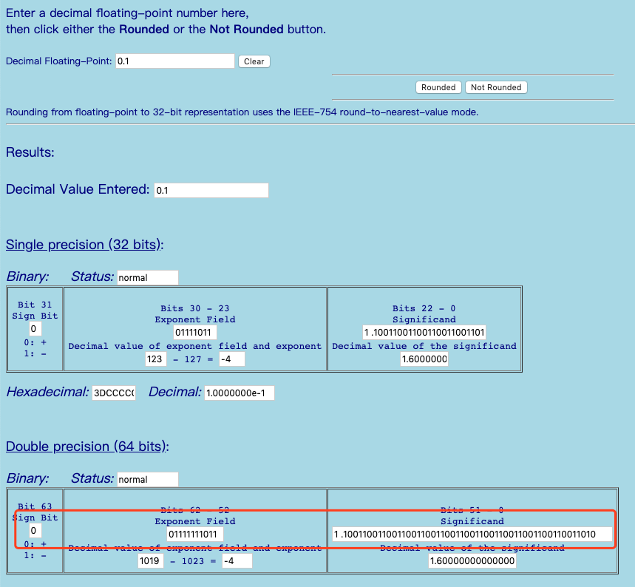
3. 从0.1+0.2来看JS精度问题

Slide 21
3. 从0.1+0.2来看JS精度问题
同理，0.2存储为64位二进制浮点数：
0-01111111100-1001100110011001100110011001100110011001100110011010
转化为可计算的二进制数
0.1:
1.1001100110011001100110011001100110011001100110011010 * 2^(1019 - 1023)
—> 0.00011001100110011001100110011001100110011001100110011010;
0.2:
1.1001100110011001100110011001100110011001100110011010 * 2^(1020 - 1023)
—> 0.0011001100110011001100110011001100110011001100110011010;

Slide 22
3. 从0.1+0.2来看JS精度问题
接着将两个浮点数的二进制数进行加法运算:
即: 0.01001100110011001100110011001100110011001100110011001110
转化为十进制数:
可以看出，精度缺失是在存储这一步就丢失了，后面的计算只是在不精准的值上进行的运算
这也可以解释，为什么JS中整型的数值加减不会出现问题，但是超大数值和浮点数计算会出现问题

Slide 23
(加减乘除)解决方案

Slide 24
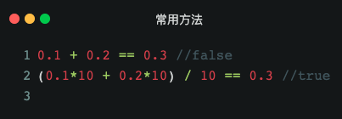

自己实现
可以把需要计算的数字升级（乘以10的n次幂）成计算机能够精确识别的整数，等计算完成后再进行降级（除以10的n次幂），这是大部分变成语言处理精度问题常用的方法:
但是, 前面我们知道:
所以乘以10的次方, 也是不完全可靠的, 那么怎么办呢?

Slide 25
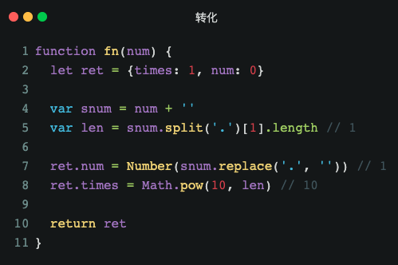
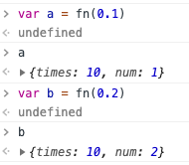
自己实现
我们可以将数字当做字符串，手动的进行小数点移位, 同时记录小数位的长度, 再计算
比如: 0.1 + 0.2:
加法的计算公式: (min * (maxt / mint) + max) / maxt, ps: 具体请看calc.js代码
PS: 在JS里，超过一定大小的number就会被JS自动转化为科学计算法，所以在考虑把number当成字符串处理时, 要考虑到这一点

Slide 26
使用mathjs库
var ans = math.add(0.1, 0.2); // 0.30000000000000004
math.format(ans, {precision: 14}); // '0.3'

Slide 27
进阶问题

Slide 28
1. 为什么我们说一个数字的长度最好不要达到16位?
2. 为什么Number.MAX_SAFE_INTEGER的值是9007199254740991 ?
3. var a = 9007199254740993; console.log(a) ???
4. 为什么 x = 0.1 能得到0.1 ?
5. 为什么Number.MAX_VALUE的值是1.7976931348623157e+308 ?

Slide 29
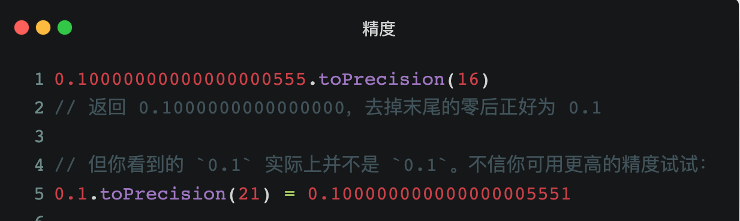
答
问题1, 2, 3:
mantissa 固定长度是 52 位，再加上省略的一位，最多可以表示的数是 2^53=9,007,199,254,740,992, 这也是 JS 最多能表示的精度, 它的长度是 16.
问题4:
我们可以使用toPrecision(16) 来做做一个近似的精度运算
0.10000000000000000555.toPrecision(16)
0.1.toPrecision(21) = 0.100000000000000005551

Slide 30
答
问题5:
我们知道, 指数最大值是 2047 – 1023 = 1024, 所以最大可以表示的整数是 2^1024 – 1, 即Number.MAX_VALUE, 但你并不能这样计算这个数字，因为从 2^1024 开始就变成了 Infinity

Slide 31
toFixed精度问题及解决方案

Slide 32
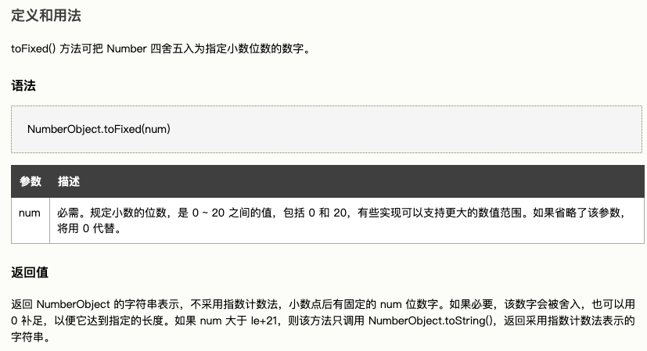
toFixed方法定义

Slide 33
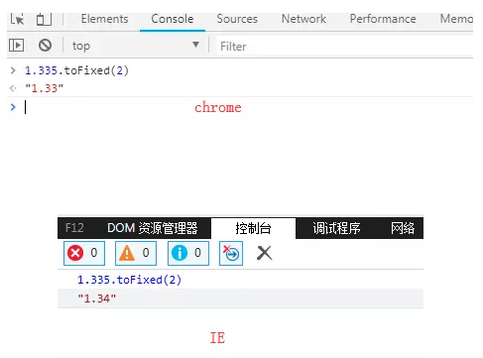
toFixed精度问题
toFixed问题其实很简单，就是浏览器的坑, 具体原因这里就不深究了, 文档
PS:
网上有人说采用了‘四舍六入五成双法’, 其实不是不对的
也有人说, 其实还是精度丢失问题, 比如: 1.335.toPrecision(18) ---> “1.33499999999999996”, 所以toFixed(2)为1.33

Slide 34
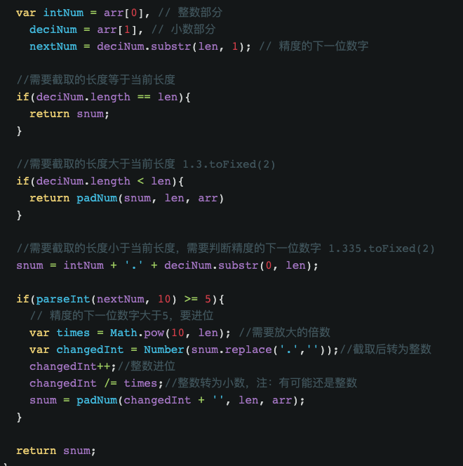
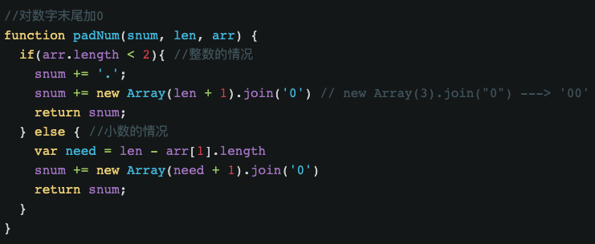
toFixed解决方法
判断浮点数需要精确位数的下一位是否大于5来决定需不需要进位, 如果需要进位先把小数乘以倍数变为整数，加1之后，再除以倍数变为小数，这样就不用一位一位的进行判断
ps: 具体请看calc.js代码

Slide 35
问题
JS数值, 到了多少位之后会自动使用指数计数法表示呢?

Slide 36
JSON.parse中遇到的BIGINT

Slide 37
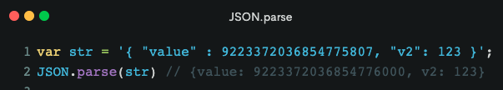
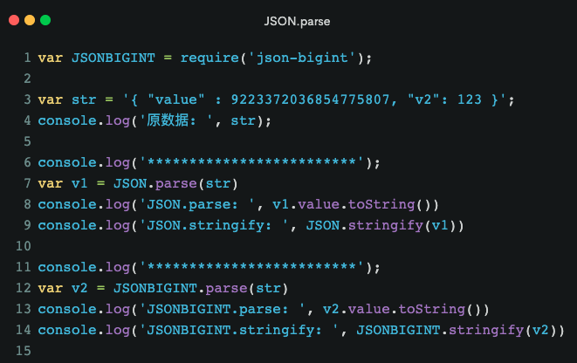
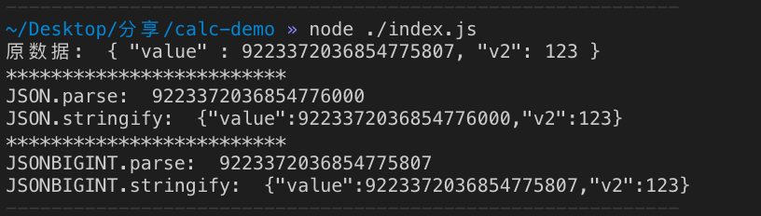
假设后端数据如下:
我们可以使用json-bigint库, 解决该问题

Slide 38
参考文档
https://juejin.im/post/59f9e26f6fb9a0452724ea32
https://juejin.im/post/5bf259b5f265da61461dc462
https://juejin.im/post/5bdbff00f265da6116393c17
https://juejin.im/post/5af3f84bf265da0b7c074be6
https://juejin.im/post/5aa1395c6fb9a028df223516
https://juejin.im/post/5c22fcbe6fb9a049ba419d4c

Slide 39
谢谢 !

